Slide 1
Методы численного интегрирования
Выполнили: ст. гр. 2Б15: Забродько П. О
Золоторёв Р. Н
Руководитель: Тарбокова Т. В

Slide 2
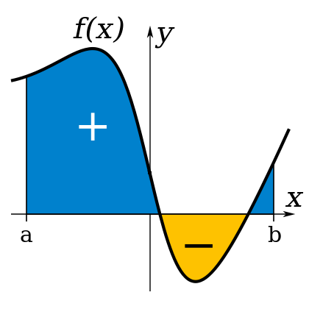
Численное интегрирование - вычисление значения определённого интеграла (как правило, приближённое).
Численное интегрирование применяется, когда:
Сама подынтегральная функция не задана аналитически;
Аналитическое представление подынтегральной функции известно, но её первообразная не выражается через аналитические функции.

Slide 3

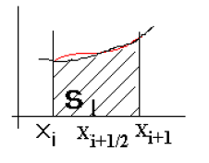

Одномерный случай
Основная идея большинства методов численного интегрирования состоит в замене подынтегральной функции на более простую, интеграл от которой легко вычисляется.
формула для оценки значения интеграла.
Метод Котеса: Основной идеей метода является замена подынтегральной функции каким-либо интерполяционным многочленом:

Slide 4



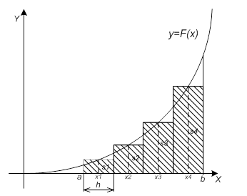
Метод прямоугольников
Метод прямоугольников - метод численного интегрирования функции одной переменной, заключающийся в замене подынтегральной функции на многочлен нулевой степени, т.е. константу, на каждом элементарном отрезке.
Если отрезок является элементарным и не подвергается дальнейшему разбиению, значение интеграла можно найти по:
Формуле левых прямоугольников:
Формуле правых прямоугольников:
Формуле прямоугольников (средних):

Slide 5


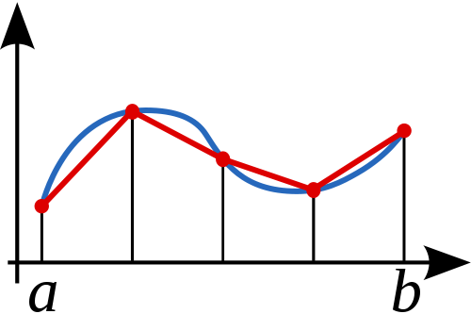
Метод трапеций
Метод трапеций — метод численного интегрирования функции одной переменной, заключающийся в замене на каждом элементарном отрезке подынтегральной функции на многочлен первой степени, то есть линейную функцию.
площадь трапеции на каждом отрезке;
- полная формула площади трапеций

Slide 6

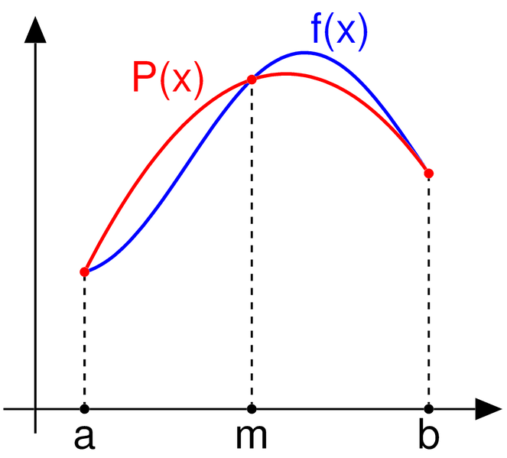
Метод парабол (метод Симпсона)
Формулой Симпсона называется интеграл от интерполяционного многочлена второй степени на отрезке:
Суть приёма заключается в приближении подынтегральной функции на отрезке интерполяционным многочленом второй степени , то есть приближение графика функции на отрезке параболой.

Slide 7

Метод Гаусса
Метод Гаусса — метод численного интегрирования, позволяющий повысить алгебраический порядок точности методов на основе интерполяционных формул путём специального выбора узлов интегрирования без увеличения числа используемых значений подынтегральной функции.

Slide 8

Метод Гаусса-Кронрода
Недостаток метода Гаусса состоит в том, что он не имеет лёгкого пути оценки погрешности полученного значения интеграла. Кронродом был предложен следующий метод оценки значения интеграла:
для оценки погрешности можно использовать эмпирическую формулу:

Slide 9
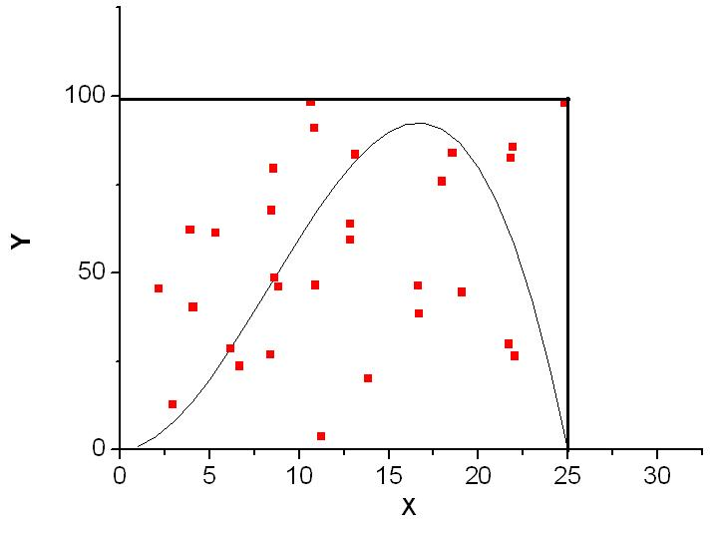

Методы Монте-Карло
Общее название группы численных методов, основанных на получении большого числа реализации случайного процесса, который формируется так, чтобы его вероятностные характеристики совпадали с аналогичными величинами решаемой задачи.
Для определения площади под графиком функции можно использовать следующий алгоритм:
ограничим функцию прямоугольником;
«набросаем» в этот прямоугольник некоторое количество точек;
определим число точек которые попадут под график;
площадь области, ограниченной функцией и осями координат S, дается выражением:

Slide 10


СПАСИБО ЗА ВНИМАНИЕ!

